Slide 1
Nova Zelandija
Nova Zelandija je otoška država v Jugozahodnem Pacifiku. Njeno najpogosteje uporabljeno maorsko ime je Aotearoa, kar se navadno prevede kot Dežela dolgega belega oblaka. Prvotno se je ime Aotearoa nanašalo le na Severni otok in dobesedni prevod je Dolgi beli oblak (ao = oblak, tea = bel, roa = dolg). Prejšnje maorsko ime za Novo Zelandijo je bilo Niu Tireni, transliteracija Nove Zelandije.

Slide 2
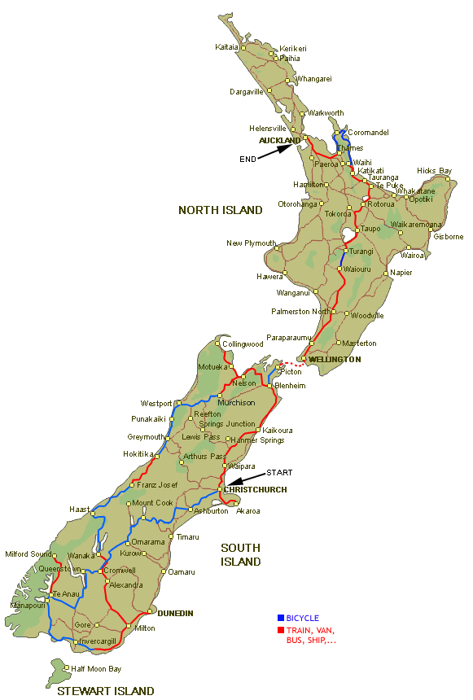
Lega
Leži jugovzhodno od Avstralije
Nova Zelandija je nekako osamljena v oceanu in jo sestavljata dva glavna otoka (splošno znana kot Severni otok in Južni otok) in številni manjši otoki.
Glavna otoka sta velika v dolžini 1500km, ločuje pa ju Cookova morska ožina

Slide 3
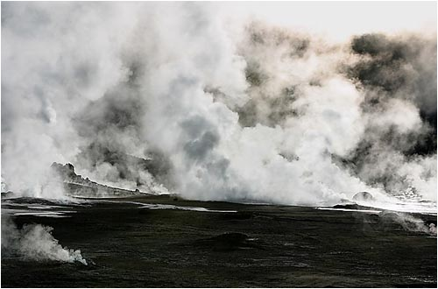
Površje otoka
Površje otokov je v večjem delu gorato
Za Severni otok je značilno vulkansko delovanje, tu najdemo tudi gejzirje
Na Južnem otoku se dvigajo Novozelandske Alpe, ki so visoke nad 3700 metrov in so prekrite z obsežnimi ledeniki

Slide 4
Podnebje
Na podnebje vplivajo lega sredi oceana, razpotegnjenost otokov v smeri sever-jug in zahodni vetrovi
Severni otok ima milo oceansko podnebje in dovolj padavin vse leto
Južni otok pa je hladnejši
Zaradi milega podnebja je rastlinstvo bujno

Slide 5
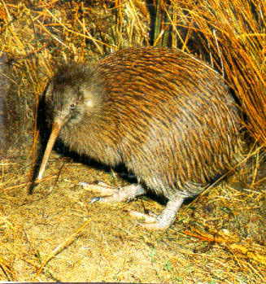
Rastline in živali
Od konca 18. st. so na otokih posadili približno 560 vrst rastlin, od katerih se jih je 240 razširilo po vsej deželi
Večina prvobitnih novozelandskih rastlin spada med zimzelene trajnice, veliko novih rastlin pa je enoletnic
Veliko vrst sesalcev, ki živijo danes na Novi Zelandiji so uvozili namensko, sivo podgano in hišno miš pa zgolj po naključju

Slide 6
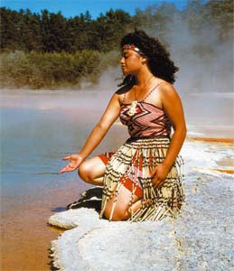
Prebivalstvo
Nova Zelandija ima enako površino kot Japonska ali Velika Britanija, vendar na njej živi le slabe 3,5 miljiona prebivalcev, več kot 3\4 ljudi prebiva v mestih
Počasnost in sproščenost sta osnovni značilnosti novozelandskih mest
Novozelandci imajo že zelo dolgo visoko življenjsko raven in uspešno varujejo dobro razvit in drag sistem socialne varnosti, zdravstvene oskrbe in izobraževanja
Novozelandci namenjajo veliko pozornosti varovanju svojega okolja
Veliko prostega časa namenijo njihovemu najljubšemu športu- RUGBY

Slide 7
Gospodarstvo
Čeprav je kmetijstvo v resnici zelo pomembna gospodarska panoga, zaposluje industrija 2x, trgovina in sektor storitvenih dejavnosti pa kar 4x več ljudi kot kmetijstvo
Novozelandsko gospodarstvo je v veliki meri odvisno od uvoza, končni izdelki, stroji in vozila sestavljajo več kot 65% vsega uvoza
Druga svetovna vojna je pomenila razvoj kovinske industrije (jekla) in prinesla velike spremembe tudi v Novo Zelandijo, ki je vojaško podprla Veliko Britanijo in vložila vsa sredstva v vojno

Slide 8
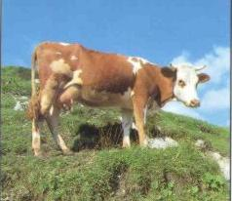
Gospodarstvo - Kmetijstvo
Toplo podnebje z obilo dežja je ugodno za razvoj ovčereje in govedoreje. Pridelava mleka je najpomembnejša dejavnost, saj dnevno pomolzejo 3 milijone krav
Pridelava žita pokriva domače povpraševanje. Za domači trg se goji tudi ječmen, koruza, grah, za izvoz pa kivi, jabolka in hruške. V izvoz gre veliko lesa in rib

Slide 9
GOSPODARSKI RAZVOJ NOVE ZELANDIJE
Temelje sodobnega gospodarstva Nove Zelandije so postavili ob koncu 19. In v začetku 20. Stoletja, ko je vlada vpeljala sistem državne intervencije in vodenja.
Država se je močno zadolžila in zgradila sodobno infrastrukturo- ceste, železnice, mostove, vodovode,… poleg tega pa je ponudila precejšno denarno pomoč priseljencem, da so lahko kupili zemljo. Takšna politika je povzročila gospodarski razcvet, zaradi tega se je v letih 1870-1880 število prebivalcev Nove Zelandije podvojilo.

Slide 10
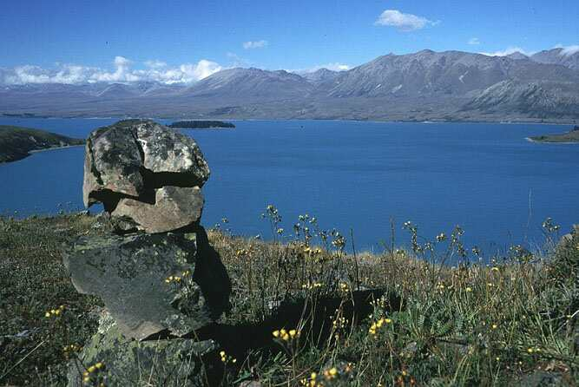
Nova Zelandija danes
Nova Zelandija je ustavna monarhija s parlamentarno demokracijo in članica britanske skupnosti narodov
Britanska kraljica Elizabeta II je šef države, ki jo zastopa generalni guverner imenujejo ga na priporočilo novozelandske vlade, vendar ima zelo omejena pooblastila
Novozelandci so lahko upravičeno ponosni na dosežke svoje države na področju zdravstvenega varstva,… Zdravstveni vladni program zagotavlja vsakemu državljanu brezplačno zdravstveno oskrbo
Država omogoča brezplačno šolanje do 19. leta starosti, vsi otroci pa morajo obiskovati šolo do 15. leta

Slide 11
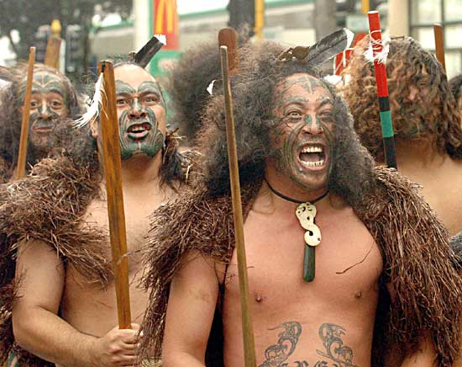
Maori
Maori so na otoke pripluli približno v 10. stoletju iz Polinezije in tako naselili eno zadnjih nenaseljenih območij na zemlji
Družbeni red Maorov je bil zelo zapleten, širša družina in klan sta bila stebra sorodstvenega občutka pripadnosti
V to osamljeno in močno zakoreninjeno družbo so začeli v vedno večjem številu vdirati britanski naseljenci in prinašali za seboj svojo kulturo in vero
V začetku 20. st. so se začeli Maori preseljevati v mesta, preseljevanje je postalo močnejše še zlasti po drugi svetovni vojni

Slide 12
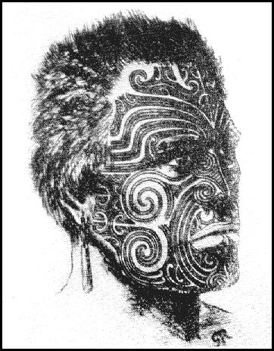
Zgodovina Maorov
Leta 1772 so Maori ubili vodjo francoske ekspedicije Mariona du Fresneja
Od leta 1790 dalje so začeli prihajati valovi evropskih priseljencev (lovci kitov, trgovci, misijonarji), prinesli pa so nove bolezni (gripa, ošpice) katere so terjale mnogo žrtev-Maorov

Slide 13
Viri:
Knjiga Dežela in ljudje(JV Azija, Avstralija, Oceanija, Antarktika)
Internet (Google)
Učbenik za geografijo 8\9
Avstralija, Nova Zelandija in Indonezija

